Slide 1
BÀI GIẢNG
CHƯƠNG TRÌNH DỊCH

Slide 2
Chương 1: Nhập môn chương trình dịch
Khái niệm chương trình dịch
  Định nghĩa
  Biên dịch và thông dịch
Cấu trúc một chương trình dịch
  Cấu trúc tĩnh (cấu trúc logic)
  Cấu trúc động
  Vị trí một chương trình dịch trong hệ thống dịch thực sự
Trang <number>

Slide 3
1.a. Định nghĩa chương trình dịch
Trước đây, con người ra lệnh cho máy móc tính bằng nút bấm, công tắc, cần gạt.
Ngày nay, con người ra lệnh cho máy tính bằng một dãy các câu lệnh.
Máy tính chỉ hiểu ngôn ngữ 0, 1
Ngôn ngữ của con người dài dòng, có chỗ mập mờ, nhiều cách diễn đạt…
Trang <number>

Slide 4
1.a. Định nghĩa chương trình dịch
Tạo ra ngôn ngữ trung gian là ngôn ngữ lập trình (NNLT)
NNLT phỏng theo ngôn ngữ tự nhiên nên dễ dàng cho con người sử dụng
NNLT có cấu trúc rõ ràng nên có thể tự động chuyển dang ngôn ngữ máy nhờ “người phiên dịch”
Trang <number>

Slide 5
1.a. Định nghĩa chương trình dịch
Định nghĩa: chương trình dịch là một chương trình thực hiện việc chuyển đổi một chương trình hay một đoạn chương trình con từ ngôn ngữ nguồn một cách tương đương sang ngôn ngữ đích
Ngôn ngữ nguồn là NNLT bậc cao (Pascal, Java, C…)
Ngôn ngữ đích là NNLT bậc thấp như Assembly hoặc ngôn ngữ máy
Trang <number>

Slide 6
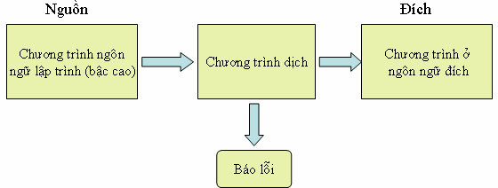
1.a. Định nghĩa chương trình dịch
Tương đương là chương trình đích sẽ thực hiện chính xác các công việc mà được thể hiện trong chương trình nguồn.
Trang <number>

Slide 7
1.b. Biên dịch và thông dịch
Trong hệ thống biên dịch, toàn bộ chương trình nguồn được chuyển sang chương trình đích ở dạng mã máy.
Khi thực hiện chương trình đích chạy độc lập trên máy mà không cần hệ thống biên dịch nữa.
Ví dụ: Borland C, Turbo Pascal
Trang <number>

Slide 8
1.b. Biên dịch và thông dịch
Ưu điểm: chương trình chạy nhanh
Nhược điểm: việc thiết kế cài đặt phức tạp
Trang <number>

Slide 9
1.b. Biên dịch và thông dịch
Trong hệ thống thông dịch, chia thành 2 kiểu:
  Kiểu 1: Chương trình dịch đọc chương trình nguồn theo từng lệnh và phân tích rồi thực hiện nó. Ví dụ: Foxpro, dos
  Kiểu 2:
    Ngôn ngữ nguồn chuyển sang ngôn ngữ dạng trung gian.
    Một chương trình sẽ có nhiệm vụ đọc chương trình ở ngôn ngữ trung gian và thực hiện từng câu lệnh (interpreter)
    Chương trình đọc ngôn ngữ trung gian được gọi là một máy ảo.
Trang <number>

Slide 10
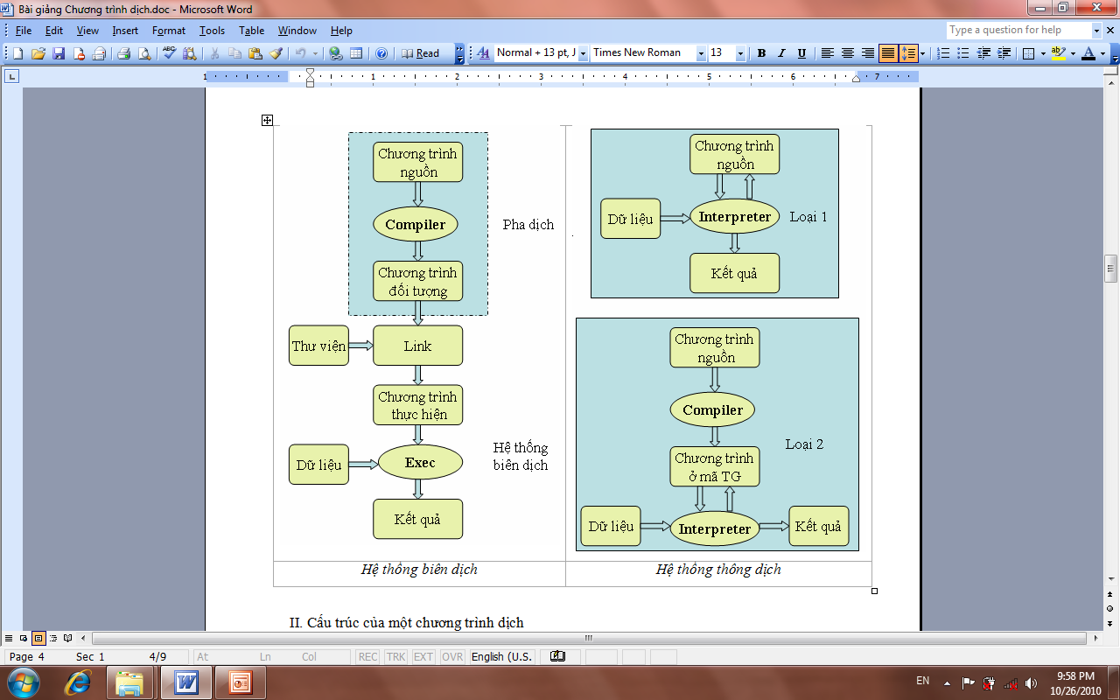
1.b. Biên dịch và thông dịch
Trang <number>

Slide 11
2. Cấu trúc một chương trình dịch
Gồm 2 pha, 6 giai đoạn:
  Giai đoạn phân tích:
    Phân tích từ vựng
    Phân tích cú pháp
    Phân tích ngữ nghĩa
  Giai đoạn tổng hợp
    Sinh mã trung gian
    Tối ưu mã trung gian
    Sinh mã đích
Trang <number>

Slide 12
Chương trình nguồn
Phân tích từ vựng
Phân tích cú pháp
Quản lý bảng ký hiệu
Phân tích ngữ nghĩa
Xử lý lỗi
Sinh mã trung gian
Tối ưu mã
Sinh mã
Trang <number>
Chương trình đích

Slide 13
2.a. Cấu trúc tĩnh (cấu trúc logic)
Phân tích từ vựng:
  Đọc chương trình nguồn, lấy ra các từ vựng, xác định loại từ tố cho từng vựng đó
  Từ tố là dạng cú pháp của từ vựng trong phân tích cú pháp (tên, từ khóa, phép toán…).
  Mỗi loại từ tố có một luật mô tả, qua đó ta phân loại từ vựng thuộc từ tố nào.
Trang <number>

Slide 14
2.a. Cấu trúc tĩnh (cấu trúc logic)
Ví dụ:
if a > b then max := a
Từ vựng | Ý nghĩa | Từ tố
if | Từ khóa | Keyword
a | Tên | Ident
> | So sánh lớn hơn | GT
b | Tên | Ident
then | Từ khóa | Keyword
max | Tên | Ident
:= | Phép gán | Becomes
Trang <number>

Slide 15
2.a. Cấu trúc tĩnh (cấu trúc logic)
Phân tích cú pháp:
  Dựa vào luật cú pháp của NNLT, tìm cấu trúc cú pháp của chương trình nguồn.
  Các cấu trúc cú pháp: biểu thức, phép gán, khai báo, câu lệnh…
  Kiểm tra sự kết hợp các cú pháp đã đúng hay chưa
Trang <number>

Slide 16
2.a. Cấu trúc tĩnh (cấu trúc logic)
Phân tích cú pháp:
  Ví dụ: trong Pascal câu lệnh rẽ nhánh dạng khuyết
  If <biểu thức điều kiện> then <câu lệnh>
  If a > b then a := b → đúng cú pháp
  If a := b then a > b → sai cú pháp
Trang <number>

Slide 17
2.a. Cấu trúc tĩnh (cấu trúc logic)
Phân tích ngữ nghĩa:
  Kiểm tra lỗi ngữ nghĩa: kiểu dữ liệu, phạm vi hằng, biến, sử dụng tên…
  Thu nhận thông tin thuộc tính cho từ tố: số - giá trị, tên – hằng, biến, hàm, thủ tục, …
  Quan trọng: kiểm tra kiểu trong phép gán, tính toán.
Trang <number>

Slide 18
2.a. Cấu trúc tĩnh (cấu trúc logic)
Phân tích ngữ nghĩa:
  Ví dụ: trong Pascal
    Var i : byte;
    i := 2000; {lỗi phạm vi giá trị}
  Ví dụ: trong C
    int a, b; float c;
    a := b + 10*c; {lỗi kiểu trong phép gán}
Trang <number>

Slide 19
2.a. Cấu trúc tĩnh (cấu trúc logic)
Sinh mã trung gian: tạo ra dạng biểu diễn trung gian của chương trình nguồn
Ví dụ: dạng mã ba địa chỉ:
  Lệnh a := b + 10*c được chuyển thành
    temp1 := 10
    temp2 := id3*temp1
    temp3:= id2 + temp2
    id1 := temp3
Trang <number>

Slide 20
2.a. Cấu trúc tĩnh (cấu trúc logic)
Tối ưu mã trung gian: cải thiện mã trung gian để tạo ra các mã máy chạy nhanh hơn.
Ví dụ: tối ưu 4 câu lệnh trên thành:
temp1 := 10
temp2 := id3*temp1
temp3:= id2 + temp2
id1 := temp3
temp2 := 10*id3
id1 := id2 + temp2
Trang <number>

Slide 21
2.a. Cấu trúc tĩnh (cấu trúc logic)
Sinh mã đích: thông thường tạo ra mã máy hoặc mã assembly
Ví dụ:
MOV id3, R2
MUL #10, R2
MOV id2, R1
ADD R2, R1
MOV R1, id1
temp2 := 10*id3
id1 := id2 + temp2
Trang <number>

Slide 22
2.a. Cấu trúc tĩnh (cấu trúc logic)
Quản lí bảng ký hiệu:
  Bảng ký hiệu có cấu trúc bảng dùng để lưu thông tin về tên
  Thông tin: kiểu, loại, phạm vi
STT | Tên | Kiểu | Phạm vi
id1 | a | var | integer
id2 | Tinh | procedure
id3 | max | const | integer
Trang <number>

Slide 23
2.a. Cấu trúc tĩnh (cấu trúc logic)
Xử lý lỗi: đưa ra thông báo lỗi
  Gặp ký tự lạ khi phân tích từ vựng
  Sai cú pháp câu lệnh trong phân tích cú pháp
  Sai kiểu trong phân tích ngữ nghĩa
  Tràn ô nhớ trong sinh mã
Trang <number>

Slide 24
2.b. Cấu trúc động
Cấu trúc động (cấu trúc theo thời gian) cho biết quan hệ giữa các pha khi hoạt động.
Sáu pha có thể hoạt động độc lập hoặc hoạt động đồng thời.
Mỗi khi một pha nào đó đọc xong toàn bộ chương trình nguồn hoặc chương trình trung gian thì được gọi là một lần duyệt
Trang <number>

Slide 25
2.b. Cấu trúc động
Chương trình dịch được chia thành 2 loại:
  Duyệt đơn
  Duyệt nhiều lần
Trang <number>

Slide 26
Sơ đồ chương trình dịch duyệt đơn
Phân tích cú pháp
Phân tích từ vựng
Phân tích ngữ nghĩa
Chương trình nguồn
Sinh mã trung gian
Tối ưu
Sinh mã
Luồng dữ liệu
Hướng điều khiển
Chương trình đích
Chương trình đích
Trang <number>

Slide 27
Sơ đồ chương trình dịch duyệt nhiều lần
Chương trình nguồn
Phân tích từ vựng
Lưu bộ nhớ ngoài
Phân tích cú pháp
Lưu bộ nhớ ngoài
Phân tích ngữ nghĩa
Lưu bộ nhớ ngoài
Sinh mã trung gian
Tối ưu
Sinh mã
Trang <number>
Chương trình đích

Slide 28
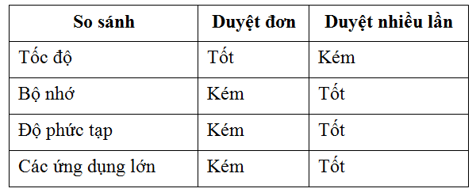
2.b. Cấu trúc động
So sánh giữa cấu trúc duyệt một lượt và nhiều lượt
Trang <number>

Slide 29
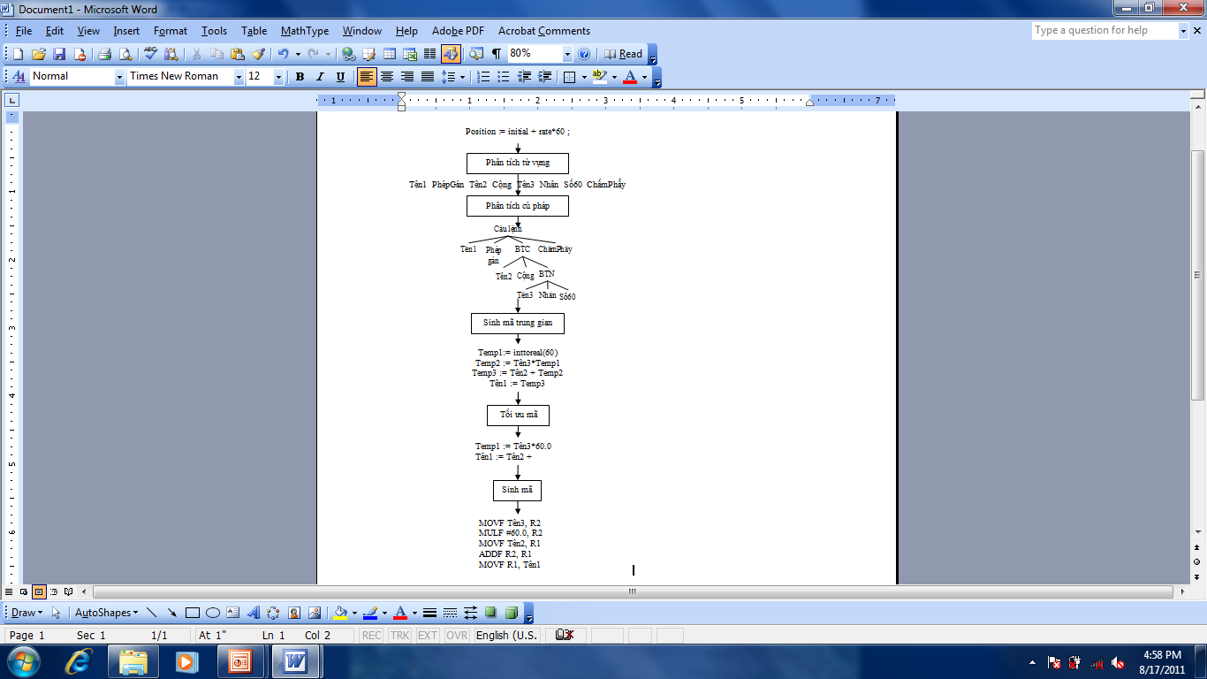
Trang <number>

Slide 30
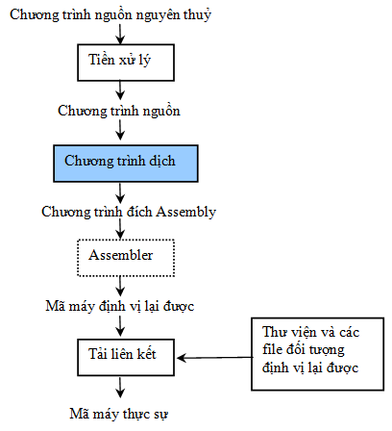
2.c.
Trang <number>

Slide 31
Tại sao cần nghiên cứu chương trình dịch
Về lý thuyết: nghiên cứu chương trình dịch giúp
  Hiểu sâu hơn từng ngôn ngữ lập trình
  Biết lựa chọn các chương trình dịch phù hợp
  Hiểu kỹ hơn về các lựa chọn trong chương trình dịch
  Nâng cao trình độ hiểu biết và tay nghề
Về vận dụng:
  Thực hiện các dự án xây dựng chương trình dịch
  Áp dụng vào các ngành như bộ đọc, chuyển đổi các văn bản, xử lý ngôn ngữ tự nhiên
Trang <number>

